Slide 1
운영체제 실습 #7

Slide 2
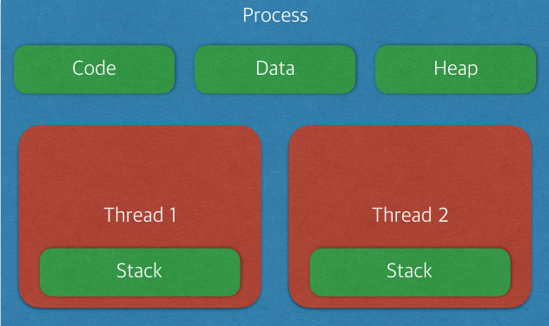
Thread
프로세스 내에서 실행되는 여러 흐름의 단위 프로세스 1개당 최소 1개의 쓰레드가 존재
메모리를 공유하기 때문에 IPC에 비해 context switch에 대한 오버헤드
단점은 디버깅이 어려워지고 데이터간 충돌 가능성

Slide 3
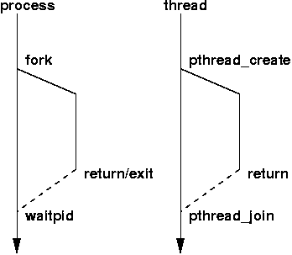
pthread
POSIX thread, POSIX에서 표준으로 제안한 thread 함수 모음
기본 pthread 함수 pthread_create() : thread를 생성한다. Pthread_exit() : thread를 종료한다. Pthread_join() : thread 종료를 기다린다.

Slide 4
pthread_create
int pthread_create (pthread_t *thread, const pthread_attr_t *attr, void *(*start_routine)(void *), void *arg) : 새로운 쓰레드를 생성한다. 1) pthread_t *thread : 쓰레드가 성공적으로 생성되었을때 생성된 쓰레드를 식별하기위해 사용되는 쓰레드 식별자 2) pthread_attr_t *attr : 쓰레드 특성을 지정, default로 지정할경우 NULL로 설정 3) void *(*start_routine)(void *) : thread가 실행할 함수 4) void *arg : start_routine으로 넘어갈 매개변수 5) 리턴 0 : 정상종료 , 0이아닌값은 에러

Slide 5
pthread_exit
void pthread_exit(void *retval) : thread를 종료한다. 1) retval : 쓰레드 종료시 자원을 반납해야하는등의 처리작업이 필요할때 pthread_cleanup_push()를 사용해 콜백함수를 등록해 이 인자를 사용 사용하지 않아도 되는경우 NULL

Slide 6
pthread_join
int pthread_join(pthread_t th, void **thread_return) : th번호를 가지는 thread의 종료를 기다린다. 1) pthread_t th pthread_t th를 식별번호로 가지는 쓰레드가 종료될때까지 기다린다. 2) void **thread_return th의 리턴값을 NULL이 아니면 thread_return에 전달. 3) 성공시 0을 리턴, 0이아닌 경우 에러

Slide 7
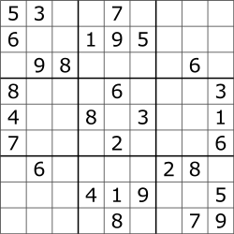
Example
SUDOKU Validator using thread
Example code ce.hanyang.ac.kr/ex7.c

